Slide 1
懒人的极简理财

Slide 2
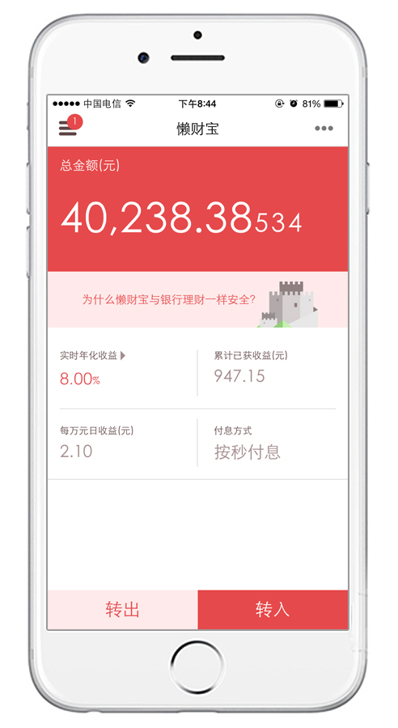
懒财宝
长期理财的收益：8%
货币基金的便捷：活期理财
银行理财的安全：信托

Slide 3



产品优势
8%起年化收益
高收益
P2P
君联资本入股
长城证券入股
全程用户资金托管
银行授信认可资产
无起投限制
真正随时存取
最快1分钟到账
网贷活期
信托
国债
灵活
安全
余额宝

Slide 4






团队组成
搜狗核心互联网团队 技术15人、产品4人、市场5人
货币基金等正统金融行业背景 风控投资4人、运营2人

Slide 5
安全性详解
全资金托管模式——公司不碰用户任何资金
大金融机构资产——真正硬实力保障兑付
银行流动性授信——资产安全性二次风控保障&活期流动性兑付绝对安全
深厚股东背景——联想旗下君联资本投资&长城证券旗下长城长富投资

Slide 6
全资金托管模式
用户资金完全不经过懒财账户
所有活动补贴均由懒财提供
账户资金余额、流水逐条可查
还款
借款人A
第三方支付
资金总账户
借款人B
用户A虚拟账户
用户B虚拟账户
A充
A提
B充
B提
债权交易
(转账)
借款

Slide 7

大金融机构资产
信托投资人以信托产品作为质押
全国68家信托公司
银监会直属
数十亿至数百亿注册资本
国资、金融集团股东背景
严格风控仅10%通过率
Step1
托管
众筹卫士
(信托受益权转让)
1. 信托受益权托管
信托投资人
代理人
2. 债务代理
3. 不良处置
Step3
债务代理
(代还)
Step2
借款
懒财网
1. 信息撮合
出借人
2. 活期理财服务
Step5
不良债权转让
Step4
债权转让
用户
用户
用户
用户

Slide 8
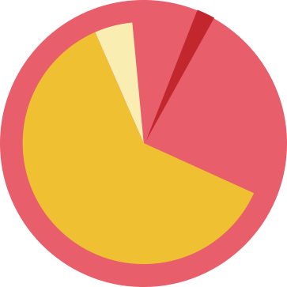


流动性保护
现金备付
流动性备付贷款
金融资产
流动性备付受信

Slide 9
股东背景
君联资本——联想旗下风投资金，在互联网金融行业全面布局，具有强有力的资源整合能力
长城长富——长城证券旗下投资公司，具备金融行业顶尖的风控能力和人才储备

Slide 10
合作优势
用户群高端——有效投资用户人均投资额约4万元
目标精准——理财用户身份信息详尽
合作模式——针对合作者提供全方位合作模式
计费公平——基于注册的多维度效果计费
数据透明——每天数据可追溯，计费方式透明

Slide 11
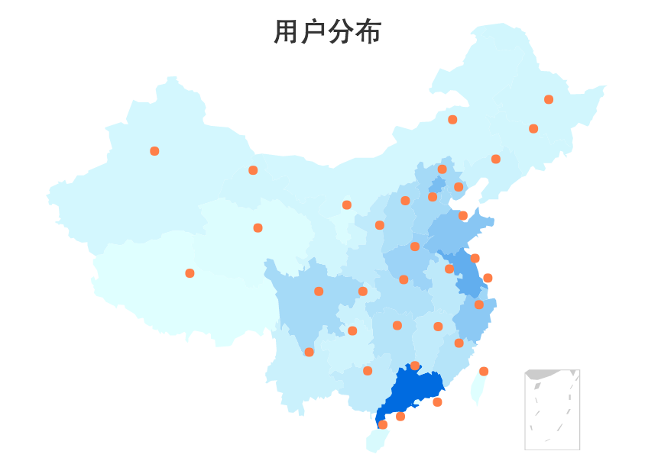
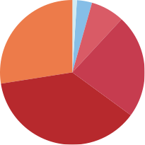
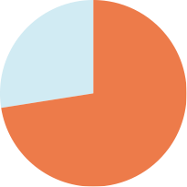
用户精准高端
40后
50后
60后
90后
女
70后
男
80后
用户年龄分布
用户性别分布
用户地域分布

Slide 12
用户活跃且忠实度高
每周注册用户增长数万
增长速度持续翻倍
老用户存留率持续保持67%以上
每日登陆用户上万
Notes:
7月末

Slide 13
合作模式丰富
流量入口跟踪计费合作——媒体型、工具型伙伴
福利优惠交换——电商型、O2O型伙伴
频道共建合作——电商型、论坛型、其他登录型伙伴
活期产品OEM——电商型、金融型伙伴

Slide 14
计费模式公平
以注册用户基础计费，1周后可结算
以有效投资用户补充计费，1月后结算前项超出部分
以有效存留用户补充计费，2月后结算前项超出部分
以投资总额补充计费，3月后结算前项超出部分
兼顾快速变现及高质量用户变现需求

Slide 15
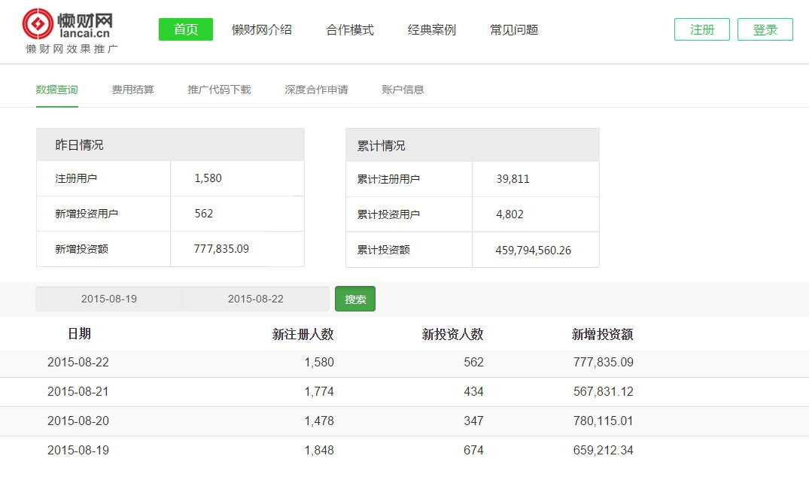
后台数据清晰操作简单
懒财网效果推广后台数据清晰。
不仅可查看每日推广效果、结算情况，同时可方便的下载推广代码，或进行深度合作申请。

Slide 16


合作提案 – 深圳通
用户特点：
深圳通使用人群广泛
合作收益：
增加变现方式，营销结合，带来更大收益
合作方式：
深度战略合作，懒财网作为深圳通唯一指定理财平台
共建理财频道，开展“理财免费乘公交”等营销活动

Slide 17
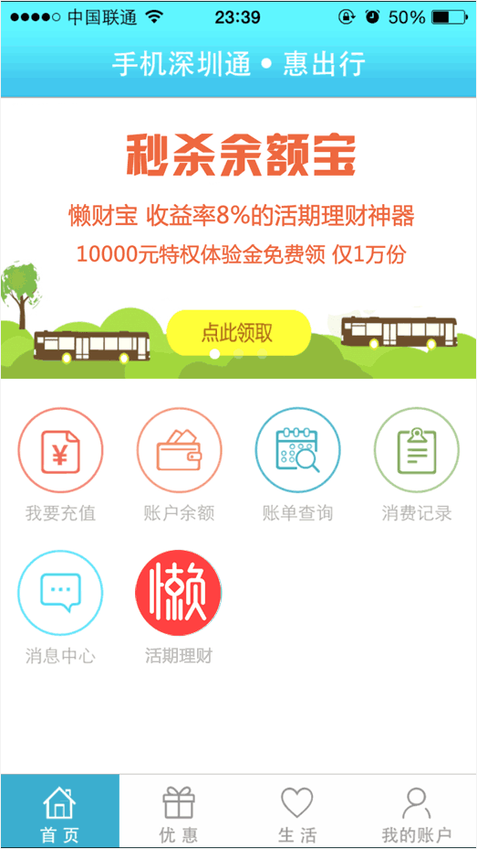
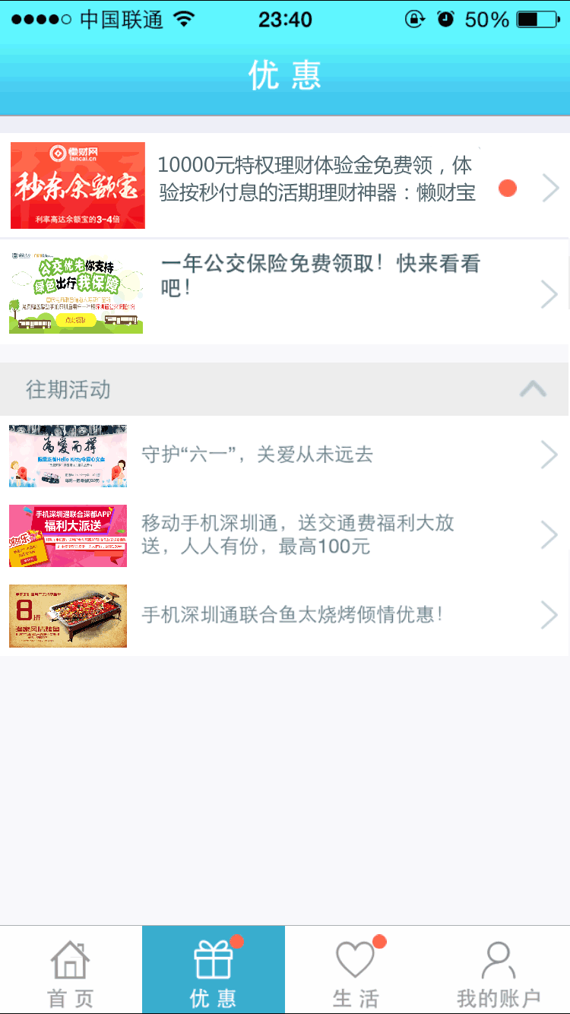
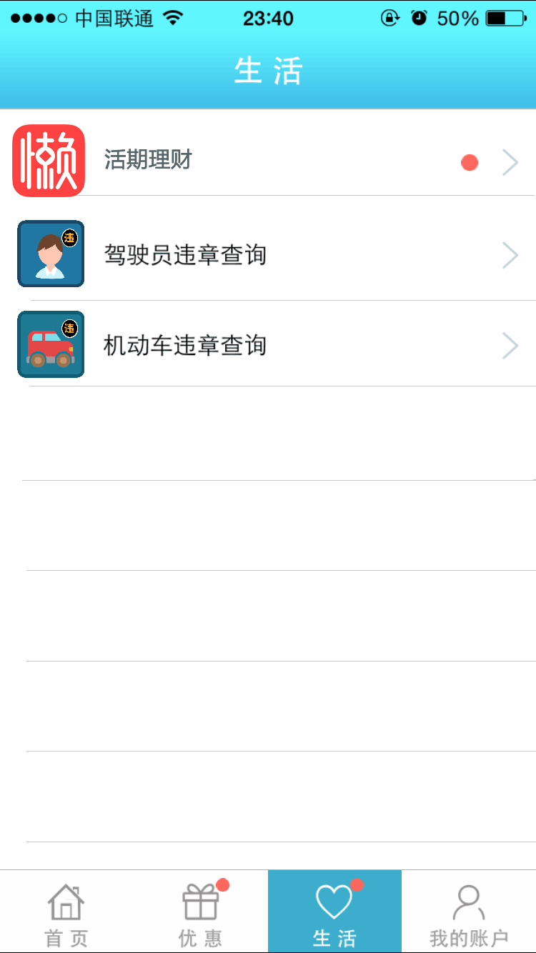
合作方式提案 — 深圳通
手机深圳通:惠出行APP
推介深圳通指定理财平台懒财网
1）使用深圳通“惠出行”，可方便的进行理财
2）首页Banner宣传、提供共建理财频道
3）打通注册用户，深圳通用户凭借手机号和验证码可快速登录
4）优惠频道提供最新营销/促销信息
5）生活频道、我的账户内置懒财网活期理财功能入口

Slide 18
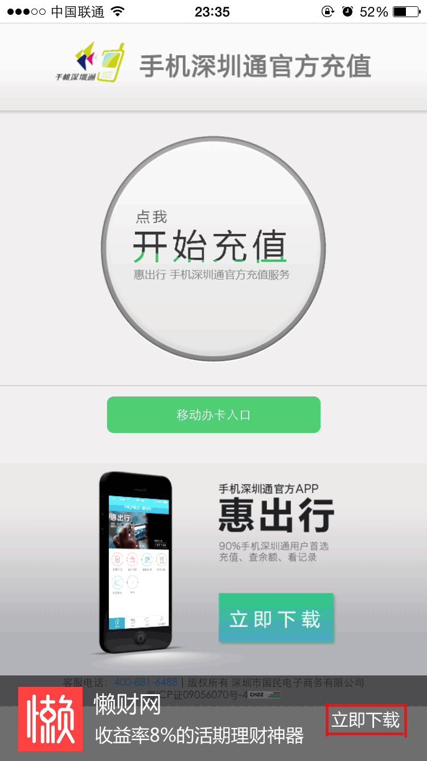
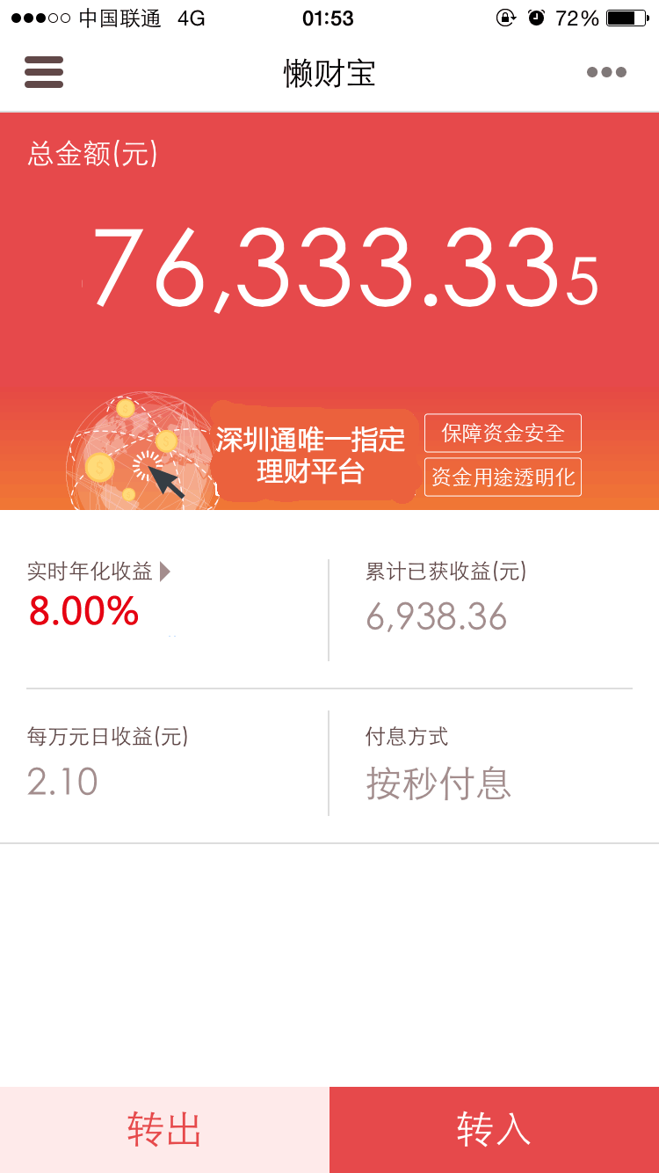
合作方式提案 — 深圳通
手机深圳通:惠出行无线网页版
推介懒财网APP下载
无线网页版理财频道
用户可以方便的理财

Slide 19
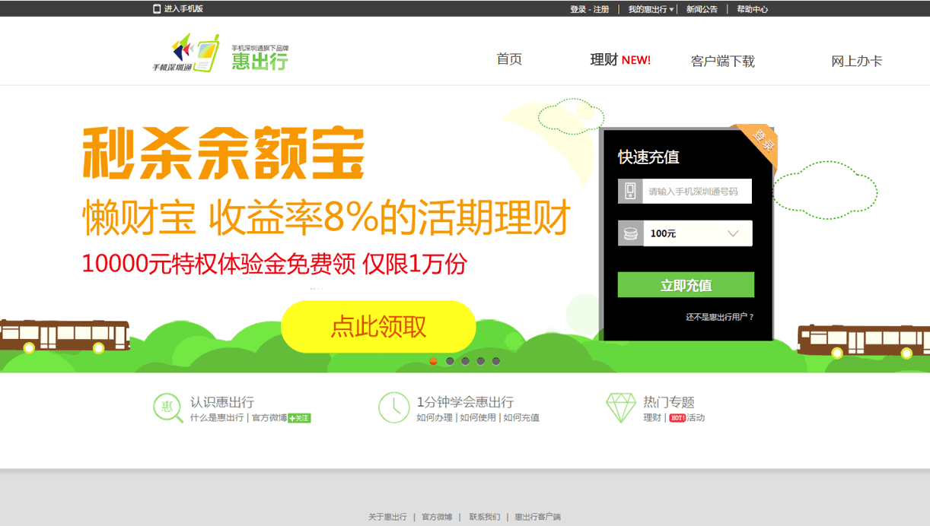
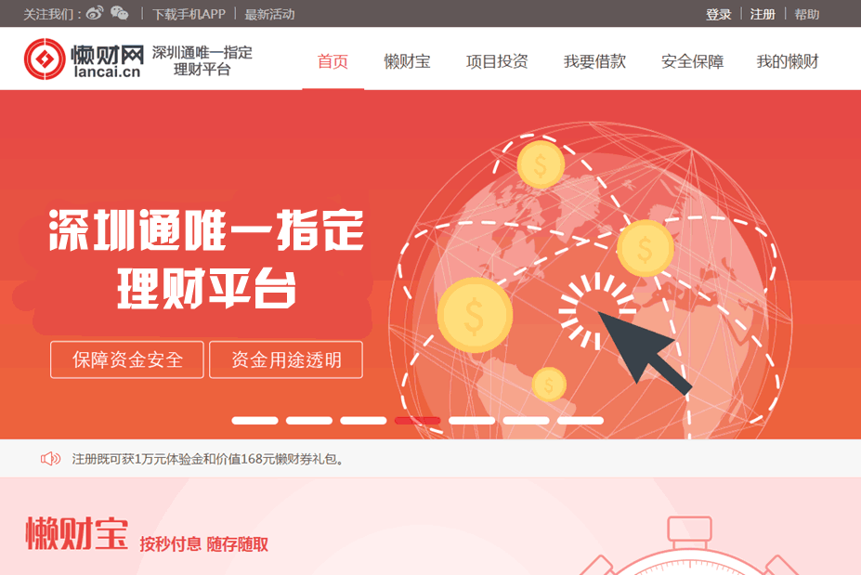
合作方式提案 — 深圳通
惠出行网页版
产品推介和品牌曝光
惠出行网页版通过banner、热门专题、个人账户内页等显著位置推介懒财网及曝光品牌
网页版理财频道
用户可以方便的理财

Slide 20
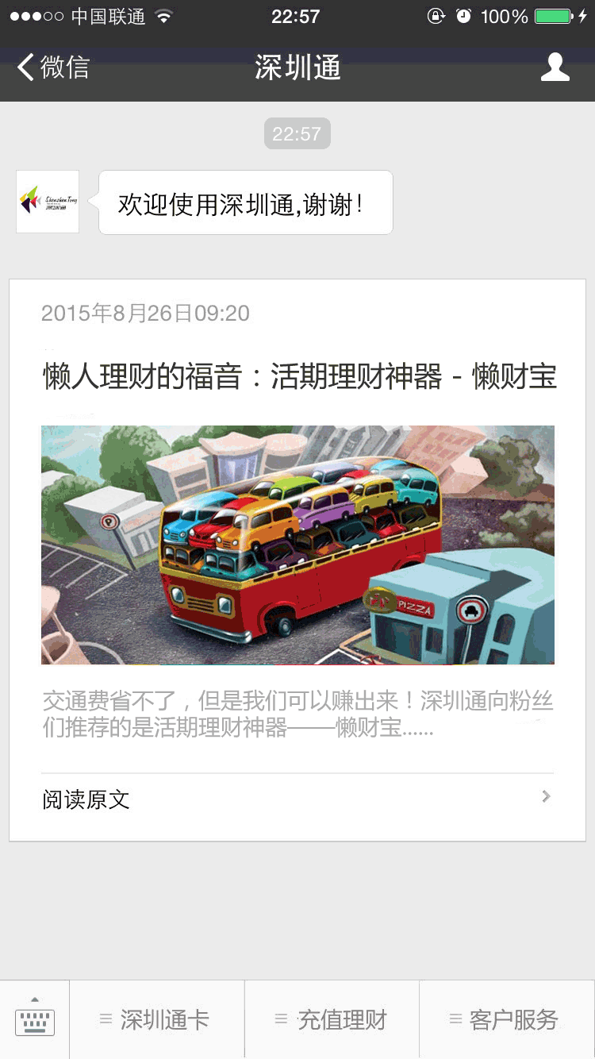
合作方式提案 — 深圳通
微信
微信公众号推介深圳通指定理财——懒财网
1）公众号对懒财网进行系列内容的宣传推介
2）提供理财快速入口：菜单、内容回复、识别二维码下载APP
3）公众号绑定理财账户，可快速查询理财总金额、已获奖励及福利
4）通过公众号及时营销合作活动

Slide 21
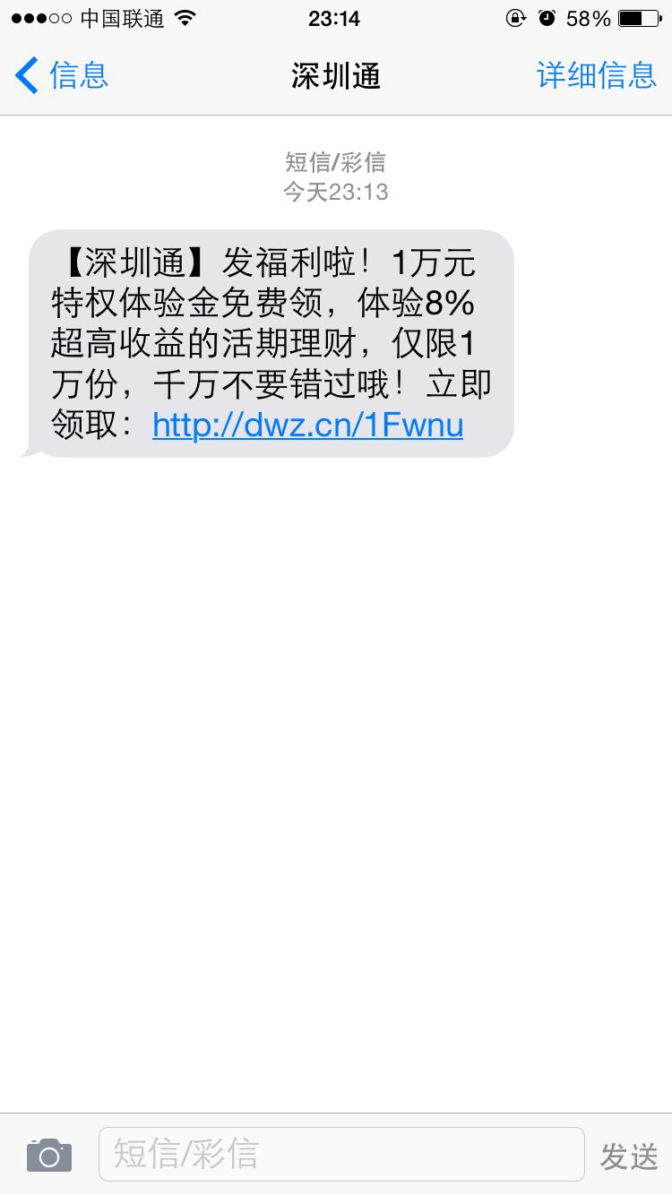
合作方式提案 — 深圳通
短信
短信推介懒财网
1）给用户发送福利，短信推介新用户体验懒财网理财
2）通过短信及时营销合作活动

Slide 22
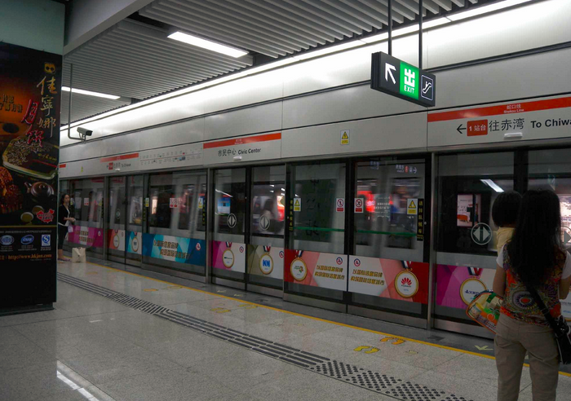
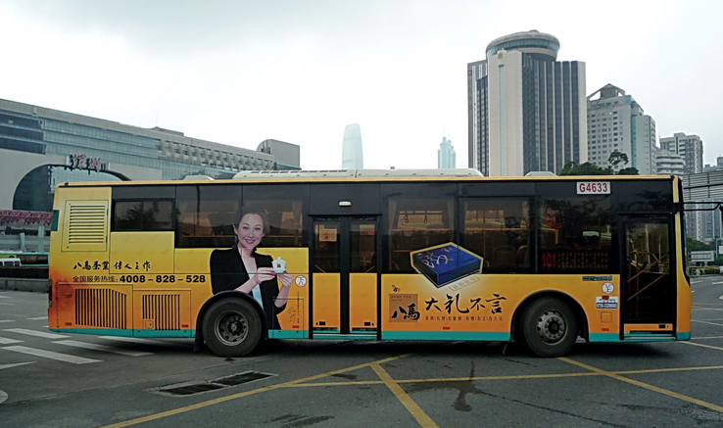
合作方式提案 — 深圳通
营销活动及其他推广
深圳通和懒财网共同开展形式多样的营销/促销活动，促进用户使用懒财网理财
1）通过多种渠道，给深圳通用户发送理财体验金等福利
2）“理财免费乘公交”，理财满一定金额，每月可获赠免费乘公交额度
3）发布懒财网定制“懒人”系列深圳通卡
4）办卡、充值营业网点等懒财网品牌露出推介

Slide 23
合作计费条款提案 — 深圳通
计费项 | 计费方式 | 结算周期
注册用户 | CPA=30 | 1周后结算
有效投资用户 | CPA=200 | 30天后结算前项超出部分
有效存留用户 | CPA=500 | 60天后结算前项超出部分
投资金额 | CPS=0.5% (ROI>80) | 90天后结算前项超出部分
为了保障双方合作利益，在合作90天后，将根据以上标准双向修正计费。

Slide 24
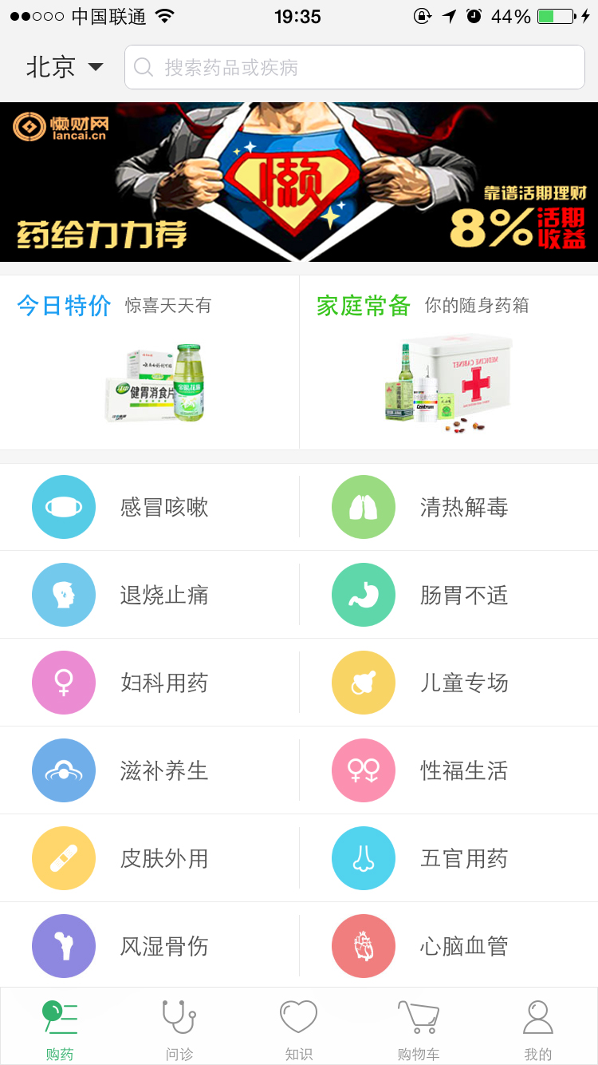

合作计费结算案例 — 药给力
药给力——1小时良药送上门，以“强力推荐懒财网活期理财”的形式，提供流量入口。同时开展福利优惠交换合作，在变现的同时也得到拉新。

Slide 25
合作计费结算案例 — 药给力
按注册用户结算：CPA=20（合作1周后开始结算）
合作1周后，6月1日单日注册用户138人，结算 132*20=2640元。
按有效投资用户结算：CPA=200（合作30天后开始结算）
30天后，懒财宝投资金额≥100元的用户，计为有效投资用户。
合作30天后，6月1日注册的用户中，有效投资用户14人，补充结算超过前项部分 14*200-2640=160元。
此外，之后还有增加的有效投资用户，则可继续增补结算。
按有效留存用户结算：CPA=500（合作60天后开始结算）
60天后，懒财宝投资金额≥100元的用户，计为有效留存用户。
合作60天后，6月1日注册的用户中，有效留存用户10人，补充结算超过前项部分 10*500-2640-160=2200元。
此外，之后还有增加的有效留存用户，则可继续增补结算。

Slide 26
合作计费结算示例 — 药给力
按投资金额结算：CPS=0.5% （合作90天后开始结算）
投资金额，指的是用户投资懒财宝的金额。
合作90天后按照0.5%的年化收益计算，6月1日注册的用户在这段时间内，CPS分成9651元，补充结算超过前项部分 9651-2640-160-2200=4651元
此外，之后还有增加的CPS分成金额，则可继续增补结算。

Slide 27
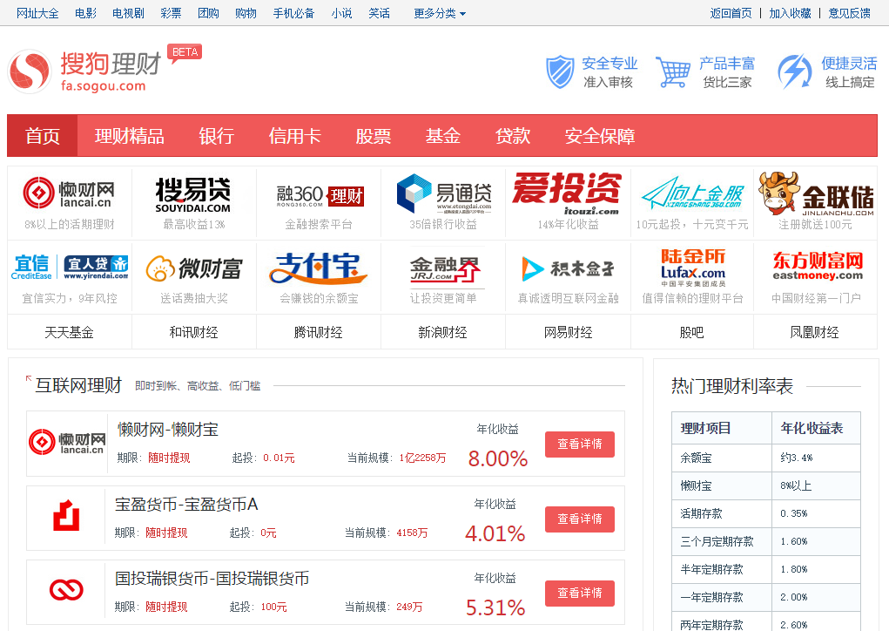
成功案例 – 搜狗导航
合作模式：频道共建，懒财网为搜狗导航设计并合作“搜狗理财”，丰富了搜狗导航产品线，提升网站流量，增加搜狗导航变现能力。
流量效果：搜狗理财导航流量从0攀升至日均PV 56万。
变现效果：懒财网月新增理财用户达2,000人，新增投资用户240人，单月投资金额净增800万元。给搜狗导航提供变现，达到双赢。

Slide 28
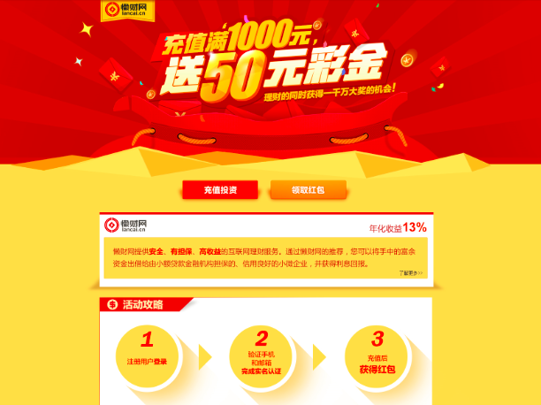
成功案例 – 百度乐彩
合作模式：懒财网与乐彩合作充值赠送彩票彩金，提升乐彩新注册用户数和购彩订单量。
用户活跃效果：在售彩开启期间，乐彩通过活动周新增用户350人，周新增订单50万元。
变现效果：懒财网月新增理财用户达1,500人，新增投资用户100人，单月投资金额净增400万元。在彩票停售后继续合作，保持乐彩变现能力。

Slide 29
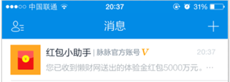
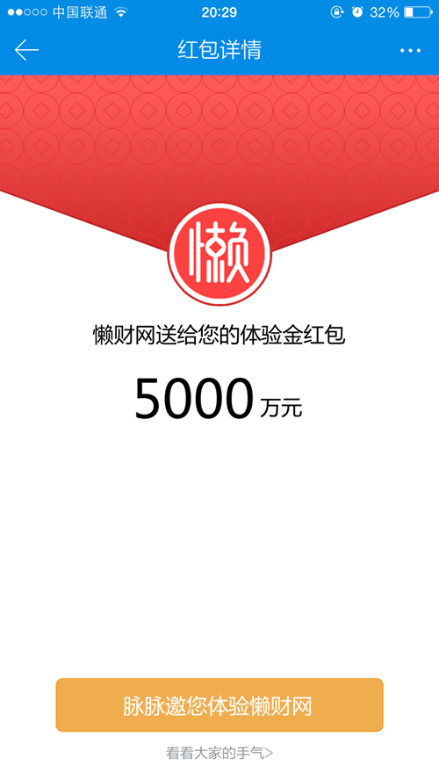
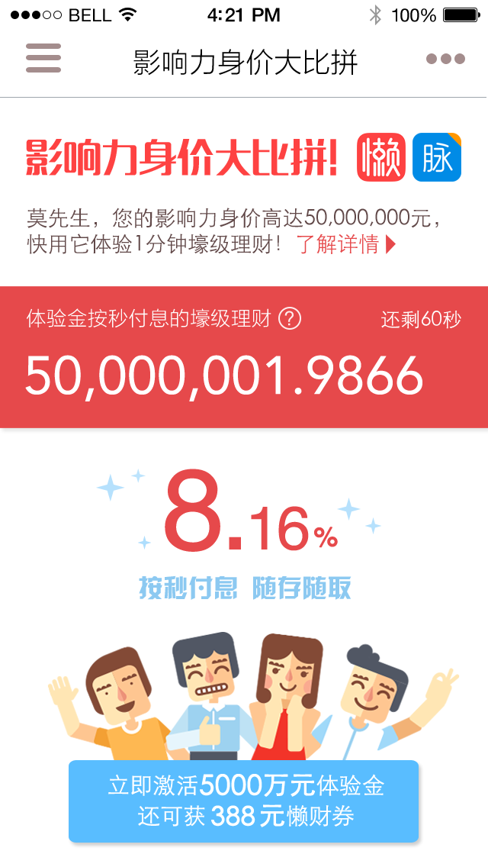
成功案例 – 脉脉
合作模式：懒财网与脉脉合作“脉脉红包上线”活动，通过给脉脉用户发送“影响力身价体验金”，成功为红包和账户功能上线宣传。
转化效果：上线当日红包相关内容在脉脉信息流内主动曝光超5万次。开通账户功能3.7万人，“推送”-“开通账户”转化率高达77.24%。

Slide 30
谢 谢

